Slide 1
Few-Shot Malware Detection on Heterogenous Information Network via Contrastive Learning
2021.5.8

Slide 2
背景
恶意软件攻击形势严峻
To conquer the aforementioned limitations,
due to the twofold flaws.
Therefore, it heavily depends on the elaborate instance pairs. However, most contrastive self-supervised learning has thus far focused on generating sample data augmentations for image data or homogeneous graph-structured data and very limited work can be transferred to complex heterogeneous graph-structured data. Thus, there are unique challenges of designing a self-supervised graph contrastive learning framework for advanced malware variant detection on heterogeneous graph.
It is universally acknowledged that

Slide 3
研究现状
恶意软件检测
static-based SL
behavior-based SL
自监督学习（有一篇生成式模型very limited work exists in the filed of malware detection contrastive learning to date, a very recent one is to extend ** by processing API sequence features ）
图对比学习
Local-global(node-graph)
Global-global(subfigure-subfigure)
Notes:
静态恶意软件检测现状，准确性差；动态恶意软件检测现状，假阳性高；基于图的检测现状，无法动态检测，实时防御；少样本家族检测现状，只有生成式的方法，依赖样本的每一个细节，生成的足够精准才有好的效果

Slide 4
研究现状
恶意软件检测
Park等人为了解决现有的方法都是基于大量标注样本才能取得好的检测效果，但实际场景大都只有很少的分析样本的挑战，提出将CV领域的AAE模型运用到了Malware Detection上，通过计算原始API调用序列输入到生成式编码器得到的低维表征和来自高斯分布的正负样本的表征对抗损失，来检测类似的变种。但是该方法的缺陷有2，一方面只提取API序列本身就无法检测反沙箱的变种，还会由于一些新型变种就是在良性API中注入隐蔽的攻击行为，可能只有不到2%的差异而导致只提取API特征假阳性过高；另一方面，生成式模型依赖样本的每一个细节，生成的正负样本足够精准才有好的效果。
但是，只提取API序列本身就无法检测反沙箱的变种，还会由于一些新型变种就是在良性API中注入隐蔽的攻击行为，可能只有不到2%的差异而导致只提取API特征假阳性过高；
另一方面，生成式模型依赖样本的每一个细节，生成的正负样本足够精准才有好的效果。
Notes:
静态恶意软件检测现状，准确性差；动态恶意软件检测现状，假阳性高；基于图的检测现状，无法动态检测，实时防御；少样本家族检测现状，只有生成式的方法，依赖样本的每一个细节，生成的足够精准才有好的效果

Slide 5
研究现状
图对比学习：主要定义一个前置训练任务来捕获不同增强的views之间的依赖性，实现对未标记样本的分类 -- 图对比学习三要素：目标函数，数据增强方法，图编码器，根据综述[1]，图对比学习主要分为：
Context-Instance (node-graph)：DGI、InfoGraph、CMC-Graph、S²GRL
DGI将CV领域的Deep Infomax算法“迁移”地应用到图领域中， 为了衡量学习出来的信息是该样本独特的特征，通过最大化输入与输出的互信息。具体是采用GCN来学习节点的向量作为局部特征，在采用readout生成全局特征，属于节点级。针对很难在单个图上生成负面上下文，DGI 提出通过保留子图结构和排列节点特征来破坏原始上下文。
InfoGraph沿用DGI的思想，为了解决之前论文没有图级的表示，具体是最大化图级表示和不同级别子结构之间的互信息。论文提出了无监督和半监督两种情况的框架。但是虽然说的是图级别的，但是他还是用GCN对结构中的每个节点都进行了编码再合并得到了一个高级的特征向量只不过它的目标是学习图级表示而不是节点级。
CMC-Graph：受CV里提出CMC来改善Deep Infomax算法启发，本论文也提出将CMC用到图对比学习，作者提出了一种用于图的对比多视图表示学习方法。他们认为通过跨视图对比节点和图的编码能够取得更好的结果。具体是对图做数据增广，通过随机断掉一些边生成增强的正样本，每个view学习自己的顶点表示和图表示利用一个view的点表示和另一个view的图表示，学习分类器，同时学习一个score
上下文-实例比较依赖正样本的生成，在找基于上下文的局部特征时，需要找到有识别度的邻域
Notes:
静态恶意软件检测现状，准确性差；动态恶意软件检测现状，假阳性高；基于图的检测现状，无法动态检测，实时防御；少样本家族检测现状，只有生成式的方法，依赖样本的每一个细节，生成的足够精准才有好的效果
尽管基于 MI 的对比学习取得了巨大成功，但最近的一些研究 [19]、[23]、[52]、[129] 对 MI 带来的实际改进提出了质疑。

Slide 6
研究现状
Instance-Instance (subfigure-subfigure)：GraphCL、GCC
GCC首次尝试实例-实例的图对比学习，他们定义RWR取样的子图为实例，这样对大规模的图也很友好。使用 GIN 作为编码器并计算 InfoNCE 损失，结果表明，GCC 比以前的工作（如 struc2vec [110]、GraphWave [40] 和 ProNE）学习了更好的可转移结构知识。
GraphCL [152] 认为节点邻域重构属于局部对比，过分强调邻近的信息而破坏了结构信息，只有采用全局和局部的对比才能很好的保护图数据的结构信息。因此，作者提出了4个普遍适用的图数据增强方法，维护长度为N的batch，选择第n个图，他的增强作为正样本，另外N-1个图作为负样本。
实例-实例直接依赖不同样本做为实例进行对比
Notes:
静态恶意软件检测现状，准确性差；动态恶意软件检测现状，假阳性高；基于图的检测现状，无法动态检测，实时防御；少样本家族检测现状，只有生成式的方法，依赖样本的每一个细节，生成的足够精准才有好的效果
尽管基于 MI 的对比学习取得了巨大成功，但最近的一些研究 [19]、[23]、[52]、[129] 对 MI 带来的实际改进提出了质疑。

Slide 7
问题与挑战1：监督学习受限于大量标注样本
有价值的细粒度标记很费时，昂贵(现有的数据集样本标注只到类型，越细的家族甚至变种标注还没有)
样本分布不均匀，
新型高级变种、zero-day、stealthy malware层出不穷，无法标记，逃避检测。
：
/
Taterf
.
K
!
dll
Worm
Win32
<malware_type>
< platform >
< family_name >
< Variant >
< modifiers >

Slide 8
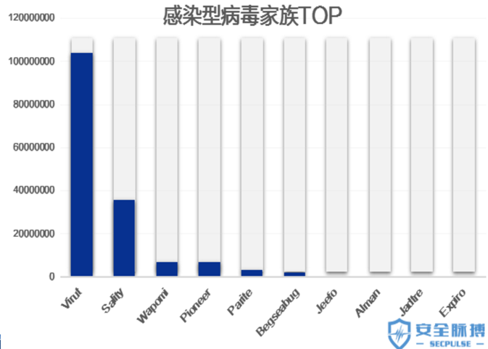
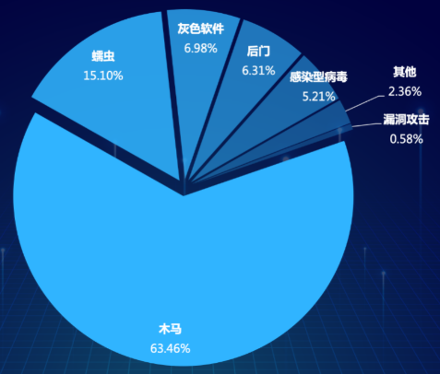
问题与挑战1：监督学习受限于大量标注样本
有价值的细粒度标记很费时，昂贵(现有的数据集样本标注只到类型，越细的家族甚至变种标注还没有)
样本分布不均匀，
新型高级变种、zero-day、stealthy malware层出不穷，无法标记，逃避检测。
Notes:
2019年瑞星“云安全”系统共截获病毒样本总量1.03亿个，病毒感染次数4.38亿次，病毒总体数量比2018年同期上涨32.69%。新增木马病毒6557万个，蠕虫病毒数量1560万个，其余包括灰色软件、后门、感染型病毒、漏洞攻击等。
感染性病毒中，virut家族的病毒数量高达1亿，其次Sality家族数量近4000万，剩余家族种类最多仅几百万。

Slide 9
问题与挑战1：监督学习受限于大量标注样本
有价值的细粒度标记很费时，昂贵(现有的数据集样本标注只到类型，越细的家族甚至变种标注还没有)
样本分布不均匀，
新型高级变种（zero-day、stealthy malware）层出不穷，大都不存在于已知的训练集，无法标记，逃避检测。
Notes:
2019年瑞星“云安全”系统共截获病毒样本总量1.03亿个，病毒感染次数4.38亿次，病毒总体数量比2018年同期上涨32.69%。新增木马病毒6557万个，蠕虫病毒数量1560万个，其余包括灰色软件、后门、感染型病毒、漏洞攻击等。
感染性病毒中，virut家族的病毒数量高达1亿，其次Sality家族数量近4000万，剩余家族种类最多仅几百万。

Slide 10


未运行
Detection
运行
Detection
现有的检测方法(has thus far)都是以监督学习方式，依赖大量标注样本进行检测，无法处理样本外的数据，
主要分为static-based SL和behavior-based SL：
Static-based SL 只能识别出签名库中包含其签名特征的已知恶意软件；
Behavior-based SL 可以识别加密加壳、代码混淆等已标注的简单变种；
新型高级变种（标注样本以外的）可以规避Static-based SL和Behavior-based SL，严重危害主机，甚至造成财产损失。
signature
signature
behavior
F5
F4
F3
F2
P3
F6
P1
P2
F7
F1
M1
F8
F9
P4
M2
signature
behavior
F5
F4
F3
affect
F2
P3
F6
P1
P2
F7
F1
M1
F8
F9
P4
M2
Static-based
Supervised Learning
Behavior-based
Supervised Learning
: Out-sample Variant
: In-sample Variant
: Known Malware

Slide 11
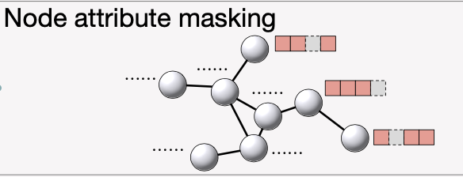
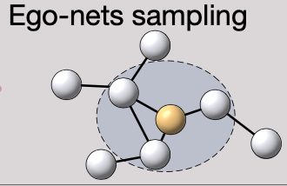
问题与挑战2：Contrastive Learning依赖图数据增强 HIN contrastive learning: how to design the augmented views for HIN
Image or NLP场景的正负样本很容易生成，但要为复杂的图数据生成合适的正负样本，需要遵守其语义信息和结构信息。
正、负样本都需要仔细考虑，否则都会因为对比不强而影响检测效果。考虑多个正样本+1个负样本(CMC)，结果受限；而采取过于简单的正样本策略，会导致正样本太易区分(MoCo)，GCC经验表明合适的数据增强视图能产生更好的性能。
现有图数据增强研究旨在为同质图生成简单的正负样本，包括node attribute masking、ego-nets sampling等，没有考虑到具体场景中异构实体，更没有考虑时序网络，不可避免引起基于HIN的恶意软件检测对比学习效果较差，因此引入先验知识来促进图数据增强，提高恶意软件对比学习检测效果
Notes:
2.考虑异构图的数据增强，需要充分遵守其语义信息和结构信息；3.正负样本都要考虑，还有效率性的问题，要采取momentum策略

Slide 12
贡献
首次提出一个包含100+不同家族种类的少样本数据集--供后续研究
提出该场景下的两层图数据增强方法(语义级别--API属性遮蔽、结构级别--图增强、元路径指导采样)—可拓展到其他场景且解决了异构图数据增强的难题
设计一个有效的少样本恶意变种检测对比学习模型(instance- instance)—使用graph instance- graph instance的好处：1.正好一个实例可以代表一种类型的家族，捕获不同恶意家族网络中内在的的拓扑特性；2.它丢弃了MI，有经验的研究证明了instance- instance优于局部-全局。3.大多数类型的节点是没有属性的，所以这里的实例只能是图级别的

Slide 13
定义
1.恶意变种异构图
2.元路径
3.基于元路径的显性邻域和隐性邻域

Slide 14
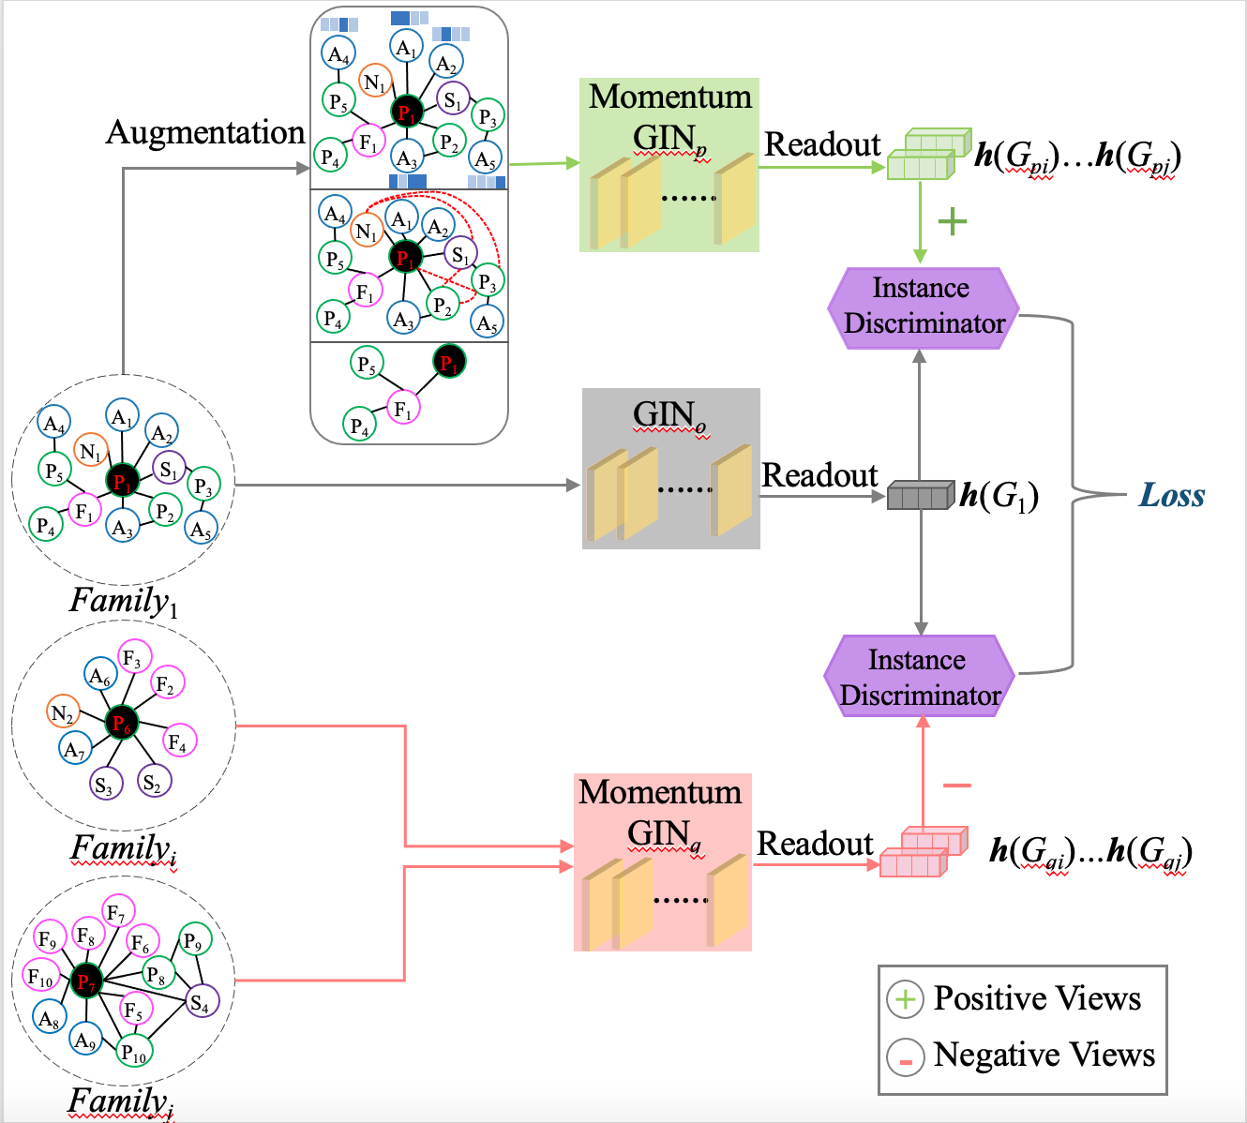
恶意软件对比学习总框架（we design the few-shot malware detection task as self-supervised graph-level instance discrimination ）
Instance discriminator mechanism is capable to learn the matching patterns and capture various mismatching patterns

Slide 15
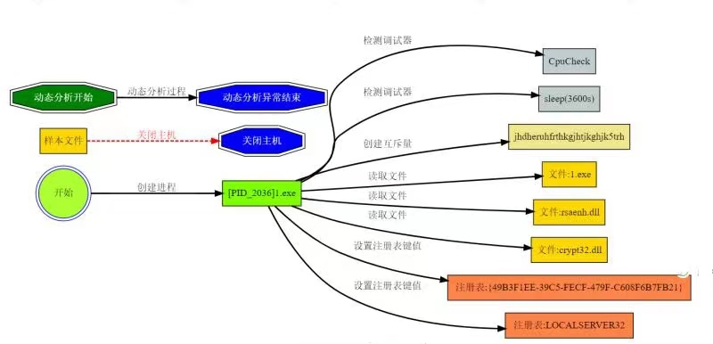
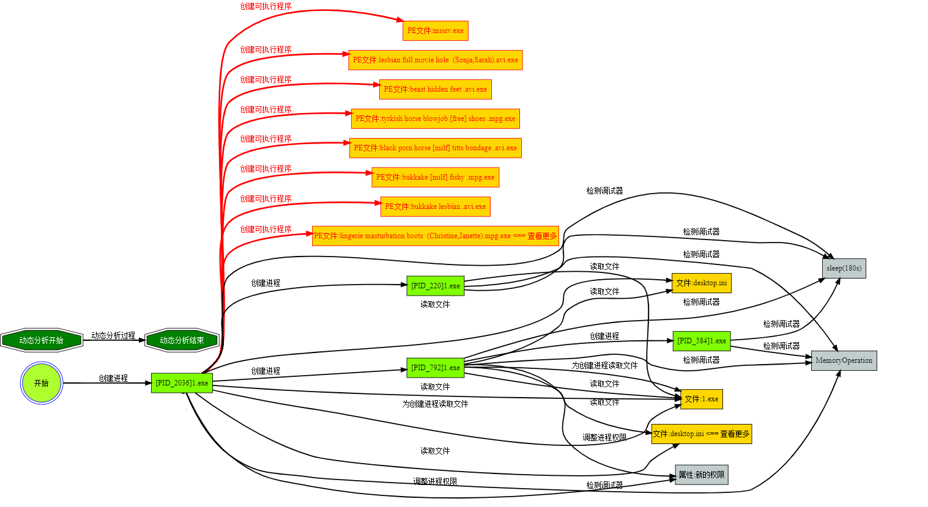
构造恶意家族异构信息网络实例 --How to define instances in malware detection?--treat each instance as a distinct class
F3
M1
F2
instance₁:
R1
P1
R2
F1
S1
S2
F3
F5
F4
F2
P3
F6
P2
instance₂:
P1
F7
F1
S1
F8
F9
P4
S2

Slide 16
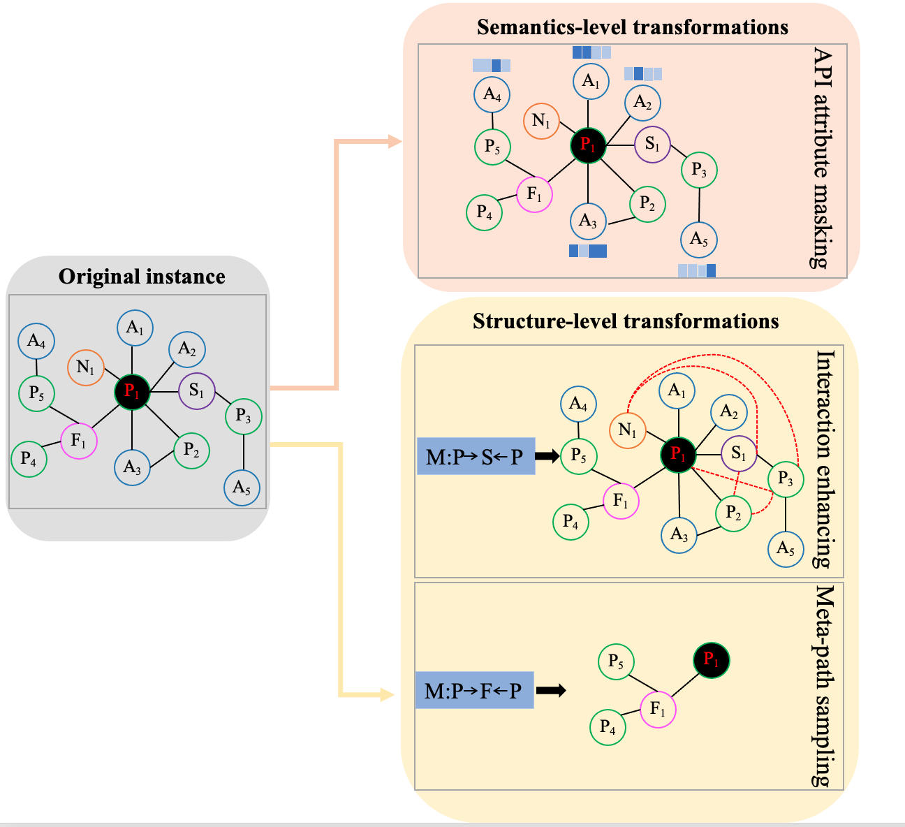
正负样本生成(not trivial, an efficient heterogeneous graph data augmentation approach should consider both structural information as well as attribute information) How to define positive and negative instance pairs in and across graph?
正、负样本都需要仔细考虑，否则都会因为对比不强而影响检测效果。考虑多个正样本+1个负样本(CMC)，结果受限；而采取过于简单的正样本策略，会导致正样本太易区分(MoCo)
输入原始的异构图G:(A,X)
语义级别—只改变X：
API attribute masking（X属于340*76);
结构级别—只改变A：
交互增强
元路径指导的取样
The elaborate instance pair, which can capture the inherent and evolutionary pattern of distinctive malicious families
Notes:
数据增强的方法：考虑API的名称、类型、参数，只关注API名称忽视参数信息会导致信息丢失而影响准确率，例如同样的API，良性软件的参数信息目标文件由程序本身创建时，写入操作可能是无害的，但如果目标文件是系统文件，则写入操作可能是恶意的。

Slide 17
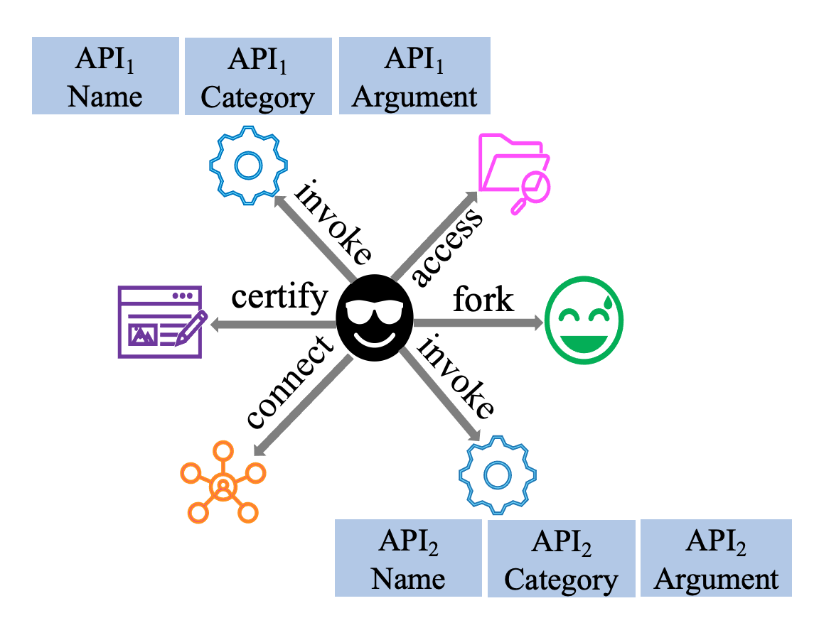
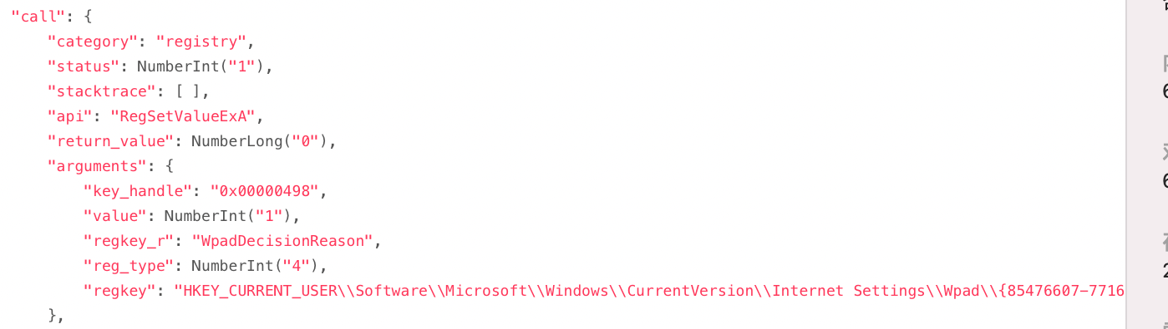
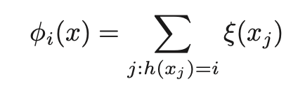

API属性masking（直接对X进行转换）
API节点的属性包括名称、类型、参数，据统计，所有API共有340种名称，17种类型，因此使用one-hot生成的属性向量太稀疏，我们采用feature hashing生成固定长度为32bin的属性向量X_{A}。
Attribute Type |  |  | Details | Dimension
name | strings |  | 以大写字母为标识拆分单词 | 8
category | strings |  | 拆分成字母 | 4
Arguments | strings |  | 在“argument”下面找以”.dll”结尾和“HKEY”开头的string
 |  | Dlls |  | 8
 |  | registry |  | 12
掩蔽位置矩阵
哈希函数将元素x_{j}映射到$±1$
$$T^{\left(mask\right)}\left(X_{}\right)=X_{}×\left(1−L_{m}\right)+V_{m}×L_{m}$$
掩蔽值矩阵
哈希函数用作bin索引—将x_{j}映射到整数i
*L_{m}里有概率r的值为1，剩下概率1-r的值为0, V_{m}满足高斯分布
Notes:
L为0-1矩阵，有r的概率的元素取值为1，1-r取值为0；V满足高斯分布

Slide 18
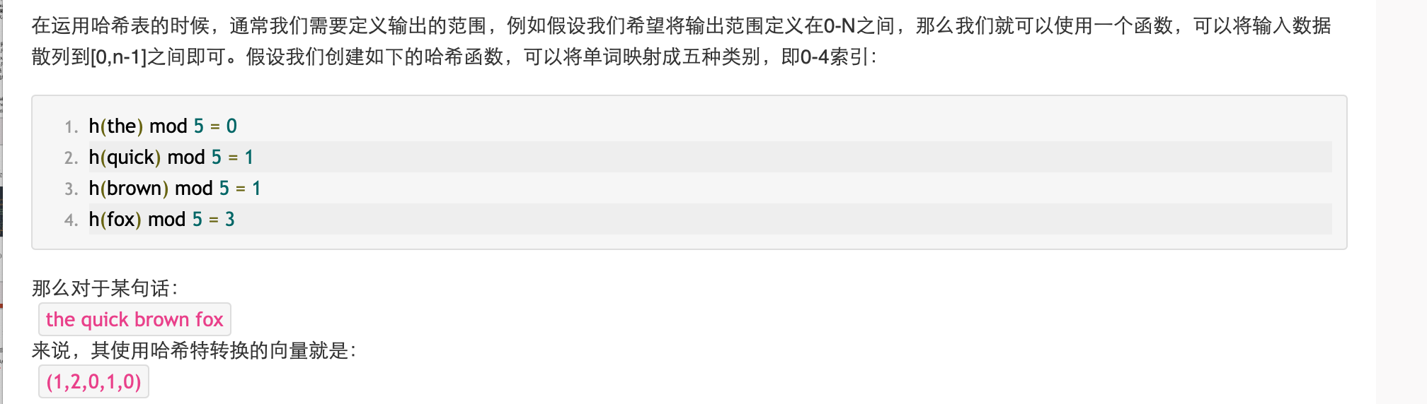
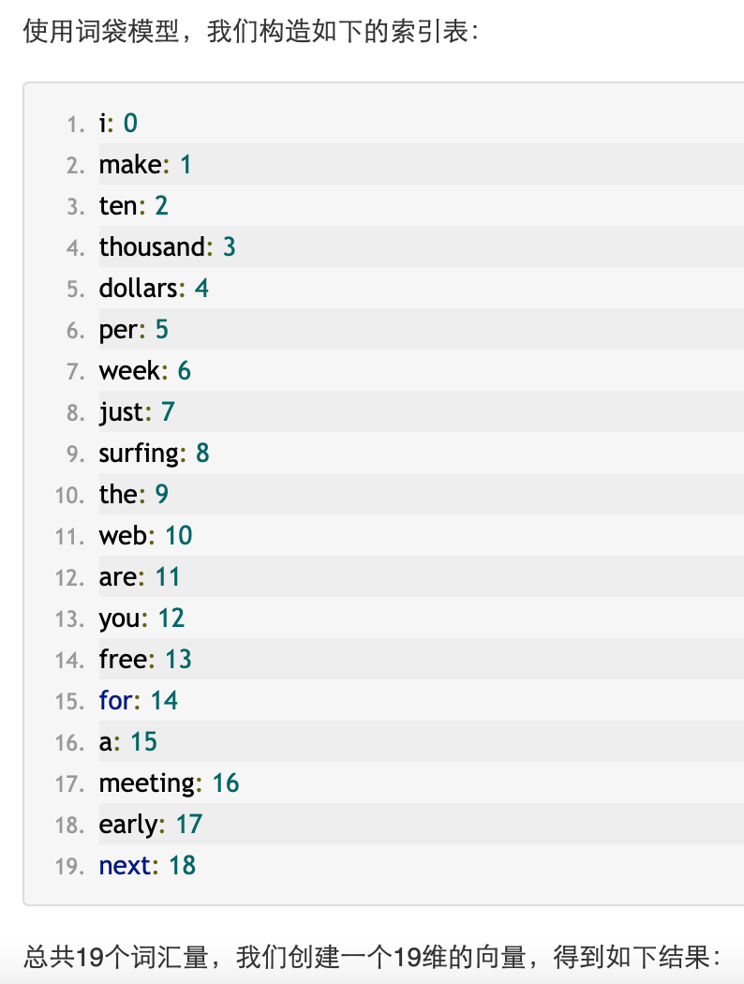
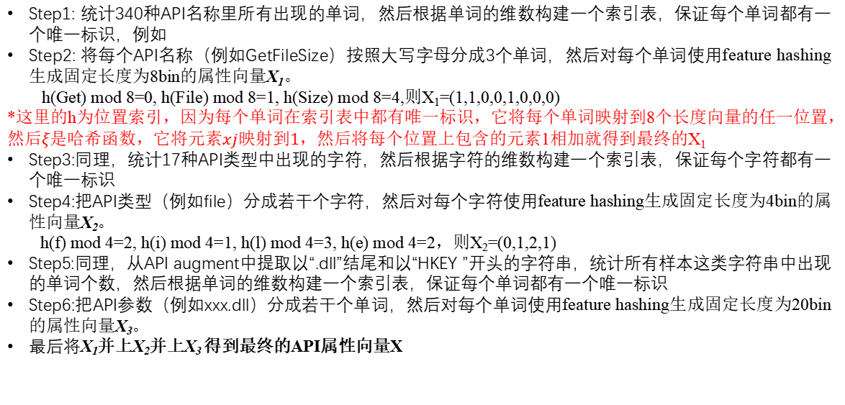
API属性向量生成
API节点的属性包括名称、类型、参数，据统计，所有API共有340种名称，17种类型，因此使用one-hot生成的属性向量太稀疏，我们采用feature hashing生成固定长度为32bin的属性向量X_{A}。
Step1: 统计340种API名称里所有出现的单词，然后根据单词的维数构建一个索引表，保证每个单词都有一个唯一标识，例如
Step2: 将每个API名称（例如GetFileSize）按照大写字母分成3个单词，然后对每个单词使用feature hashing生成固定长度为8bin的属性向量X₁。
h(Get) mod 8=0, h(File) mod 8=1, h(Size) mod 8=4,则X₁=(1,1,0,0,1,0,0,0)
*这里的h为位置索引，因为每个单词在索引表中都有唯一标识，它将每个单词映射到8个长度向量的任一位置，然后$ξ是哈希函数，它将元素xj映射到1$，然后将每个位置上包含的元素1相加就得到最终的X₁
Step3:同理，统计17种API类型中出现的字符，然后根据字符的维数构建一个索引表，保证每个字符都有一个唯一标识
Step4:把API类型（例如file）分成若干个字符，然后对每个字符使用feature hashing生成固定长度为4bin的属性向量X₂。
h(f) mod 4=2, h(i) mod 4=1, h(l) mod 4=3, h(e) mod 4=2，则X₂=(0,1,2,1)
Step5:同理，从API augment中提取以“.dll”结尾和以“HKEY ”开头的字符串，统计所有样本这类字符串中出现的单词个数，然后根据单词的维数构建一个索引表，保证每个单词都有一个唯一标识
Step6:把API参数（例如xxx.dll）分成若干个单词，然后对每个单词使用feature hashing生成固定长度为20bin的属性向量X₃。
最后将X₁并上X₂并上X₃ 得到最终的API属性向量X
Notes:
L为0-1矩阵，有r的概率的元素取值为1，1-r取值为0；V满足高斯分布

Slide 19
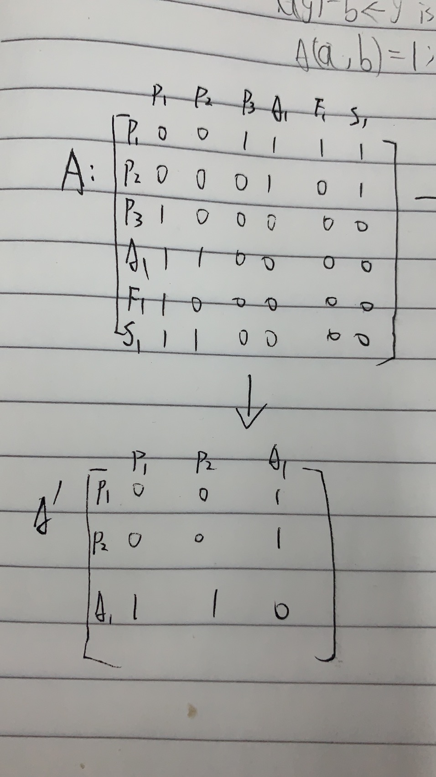
元路径指导的取样(需要在图上进行转换，再更新转换后的A’)
fork
P
P
invoke
invoke⁻¹
指导随机游走取样；
刻画不同异构语义；
提高正样本可解释性；
P
A
P
access
access⁻¹
P
F
P
certify
certify⁻¹
P
S
P
connect
connect⁻¹
P
N
P
connect
download
access⁻¹
P
N
F
P
P3
invoke
P1
F1
Invoke⁻¹
P1
P
A
P
A1
S1
A1
P2
P2
(a) Original graph
(b) Metapath-based sampling graph

Slide 20
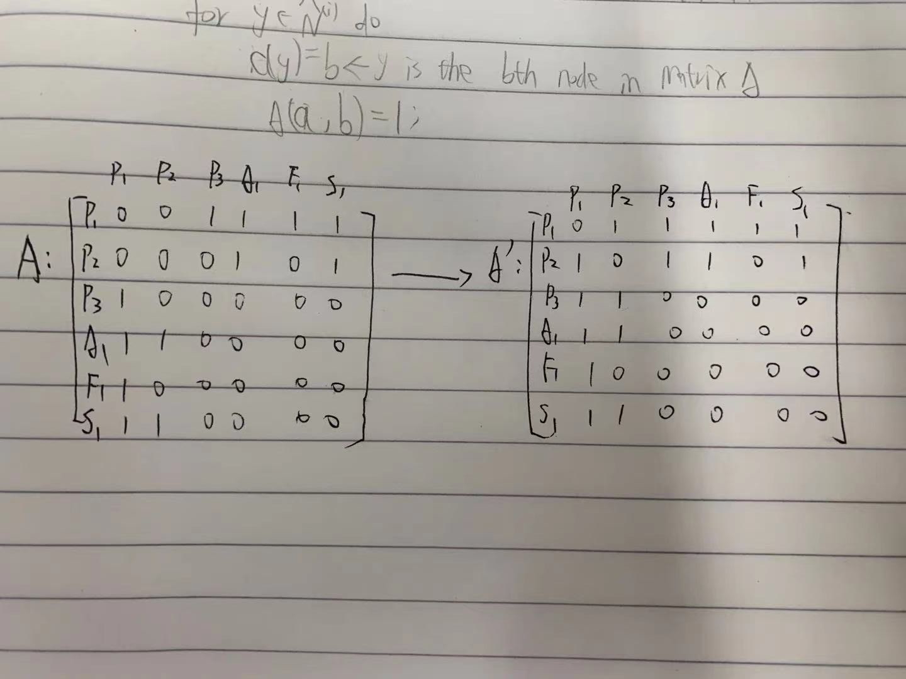
图扩散-交互增强（需要在图上进行转换，再更新转换后的A’）
Step1:基于元路径集找到邻居集N；
Step2:考虑目标节点和扩充后的N_{i} （非重复0-1阶邻居）中的节点俩俩交互；
Step3: 在原图上添加紧密连接的增强边，得到扩充后的正样本G’。
P3
P2
P3
P1
F1
invoke
Invoke⁻¹
P1
P
A
P
A1
F1
A1
S1
N₃={P₁,A₁,P₂}
P2
P1
A1
S1
P3
P2
P2
(a) Original graph
(b) Metapath-based neighborhood
(c) Interaction-enhanced
(d) Diffusion graph
Notes:
L为0-1矩阵，有r的概率的元素取值为1，1-r取值为0；V满足高斯分布

Slide 21
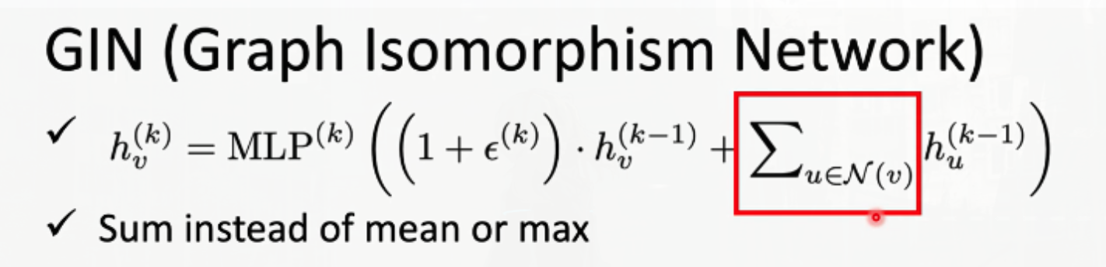

GIN编码器
节点嵌入：
图嵌入：

Slide 22
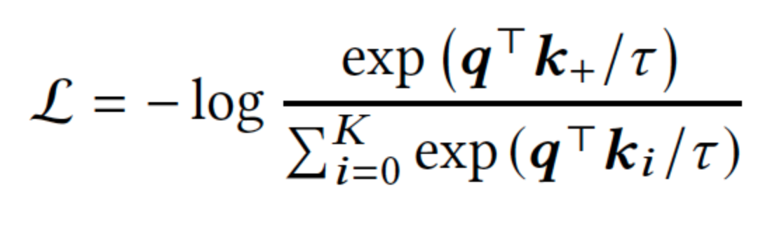

对比学习目标函数
InfoNCE：
k+=f(X_{k+}),正样本的低维表征
q=f(X_{q}),原图的低维表征
K越大越好，为了解决学习的时候大量的计算开销，采取momentum策略在不增加反向传播成本的情况下增加K的大小
Notes:
具体做法是，只反向传播更新q的参数，动量更新规则将 q 中的更新逐渐传播到 k ，使 k 平滑且一致地演化。

Slide 23
实验
1.和现有监督学习检测效果的比较，分为1-shot，5-shot，50-shot（recall、auc，acc，f1等）
2.分类结果的可视化
3.时间效率（和监督学习的比较，用不用moment的比较）
4.Ablation（各augement的影响，infoNCE的影响，各meta-path的影响，Moment对速度的影响）
5.参数敏感性

Slide 24
数据增强
元学习
有监督学习
迁移学习
小样本学习
自监督学习
生成式学习
对比学习
对抗学习

